Slide 1
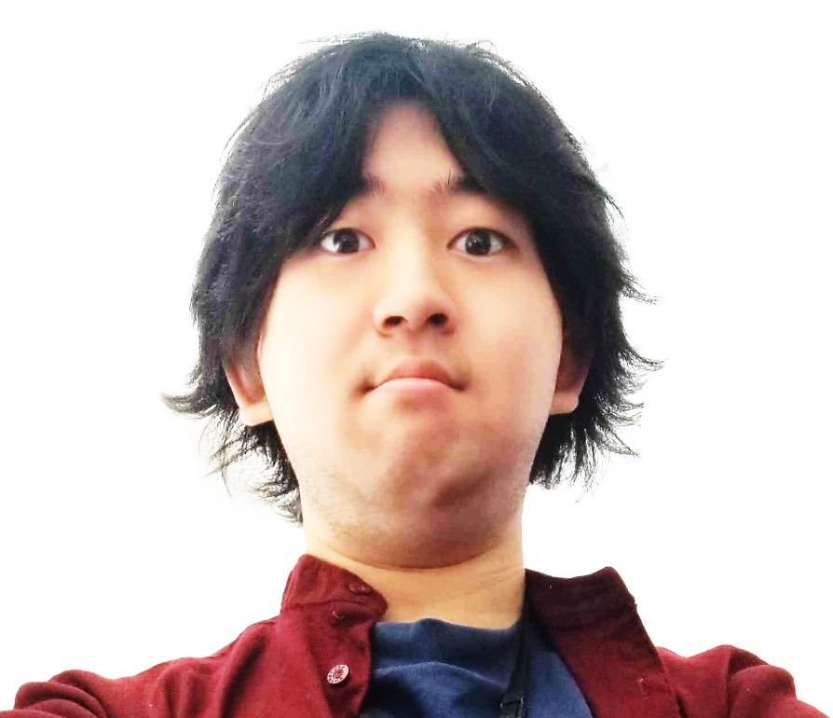
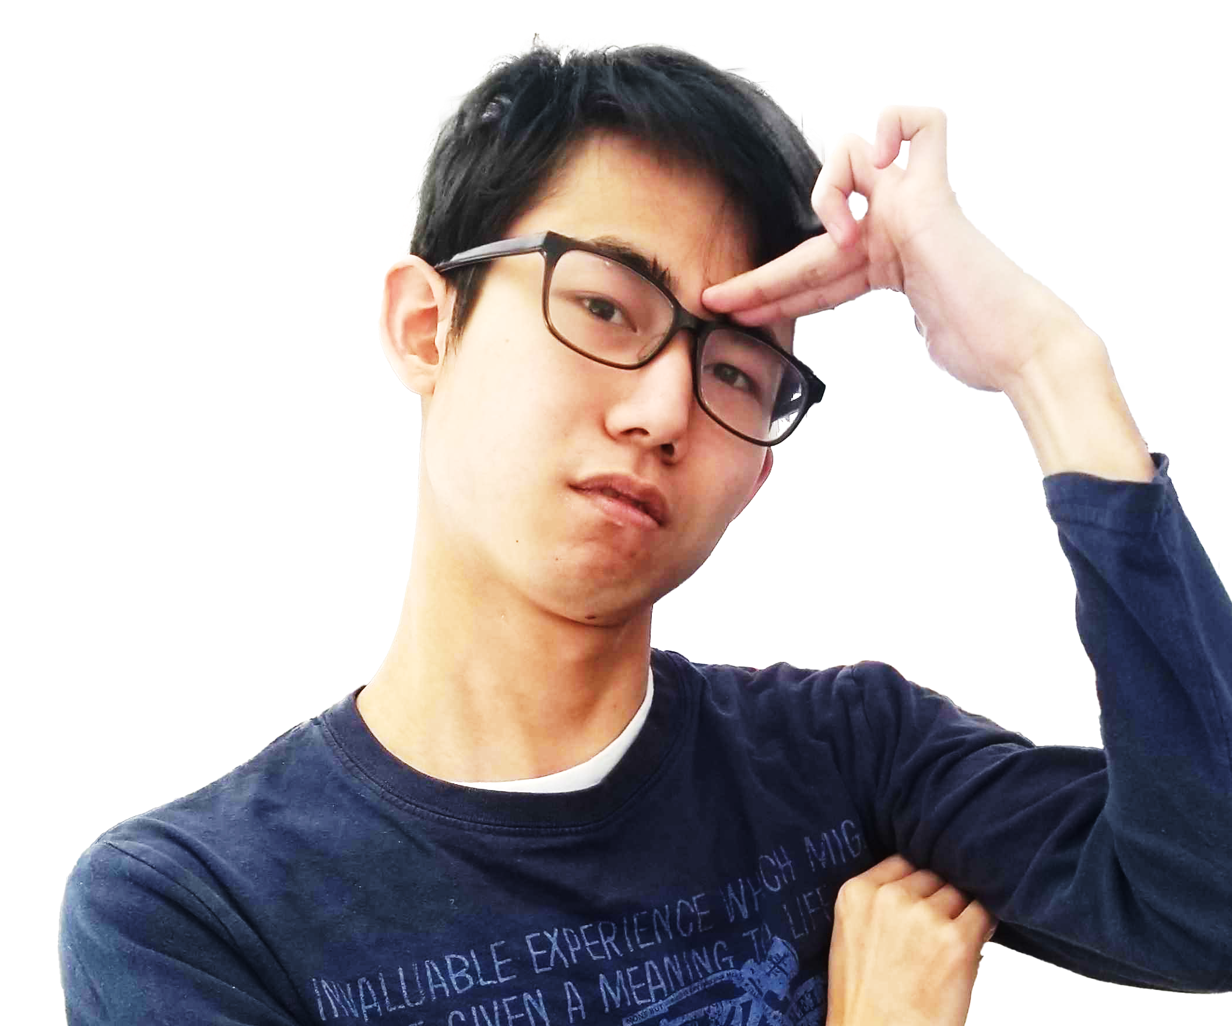
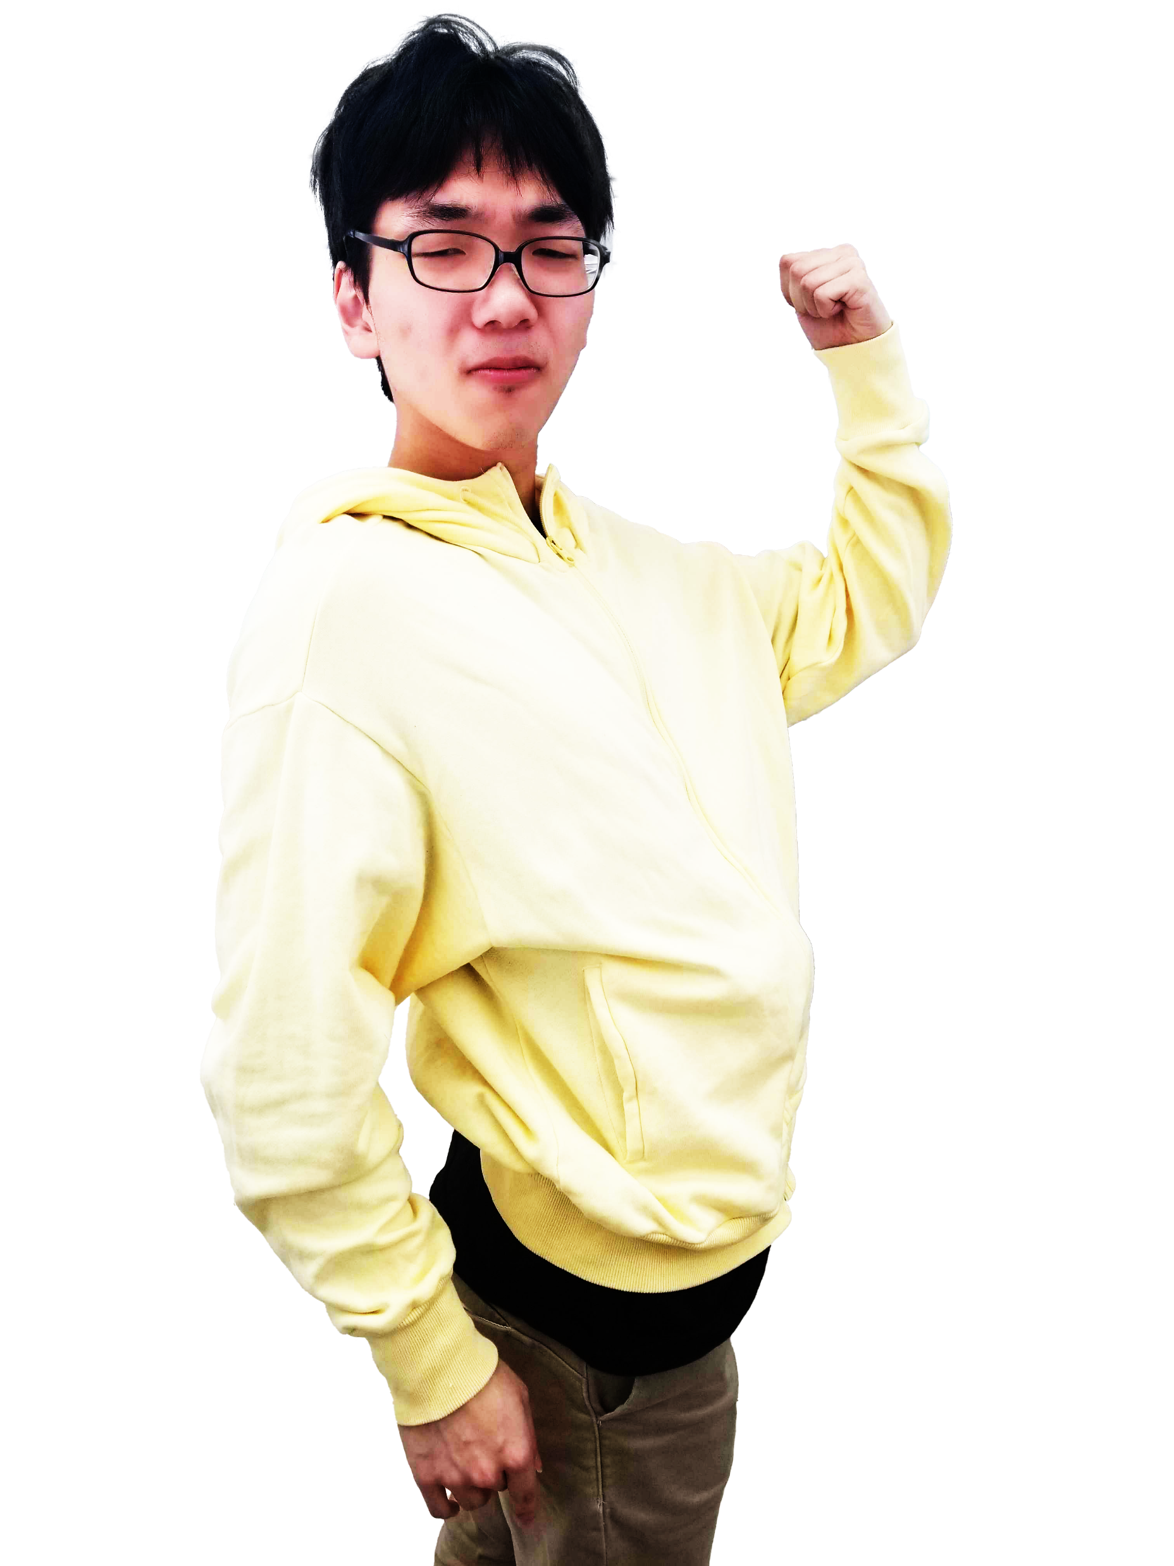
個性豊かなメンバーたち
リトルフィールド小原探検隊
No.01 小原 立暉
チームリーダー
マネジメントを中心に行うのは今回が初めてでしたが、ちゃんとメンバーに仕事を任せてゲームを完成に導けたかなと思います。
No.02 石原 颯馬
サブプログラマ 兼 ブース建築担当
プログラムは主にアウトゲーム中心。
特にモード選択画面やオプションを担当。
ブースは看板やかまくらの建築を担当。
鎌倉の色をもう少し白くても良かったと思っています。
No.03 大野 祥平
デバッグ・サウンド担当
バグが起こると報告をしていました。今回のゲームは遊ぶモードが2つあり、1人モードは1人で、マルチモードは、人を呼んでデバッグをしました。他にもBGM、SEを探したり、ブースの展示物の制作をしました。

Slide 2
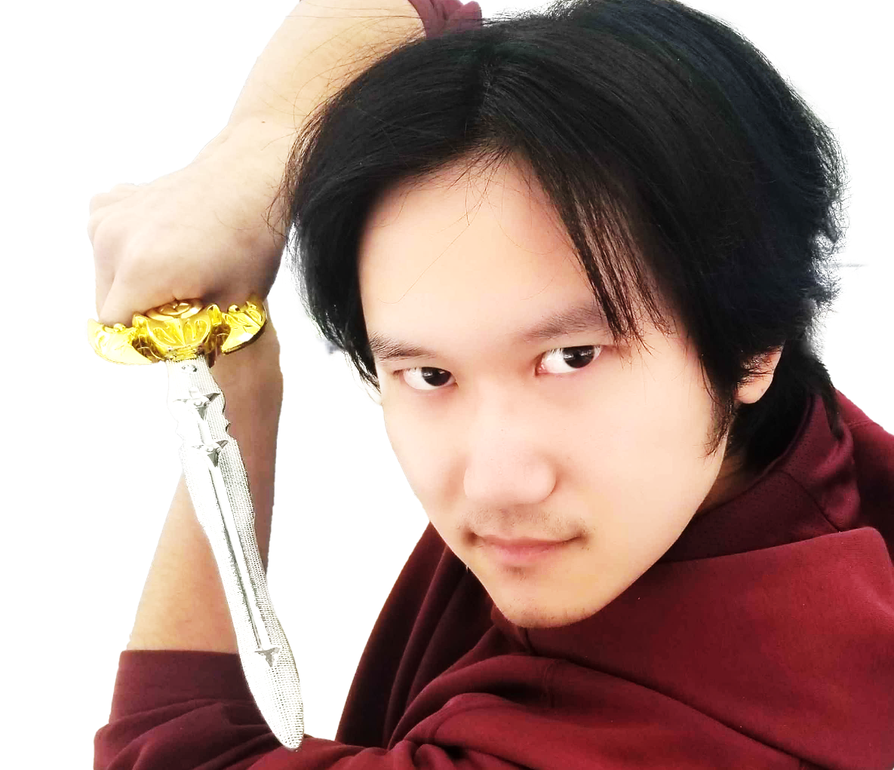
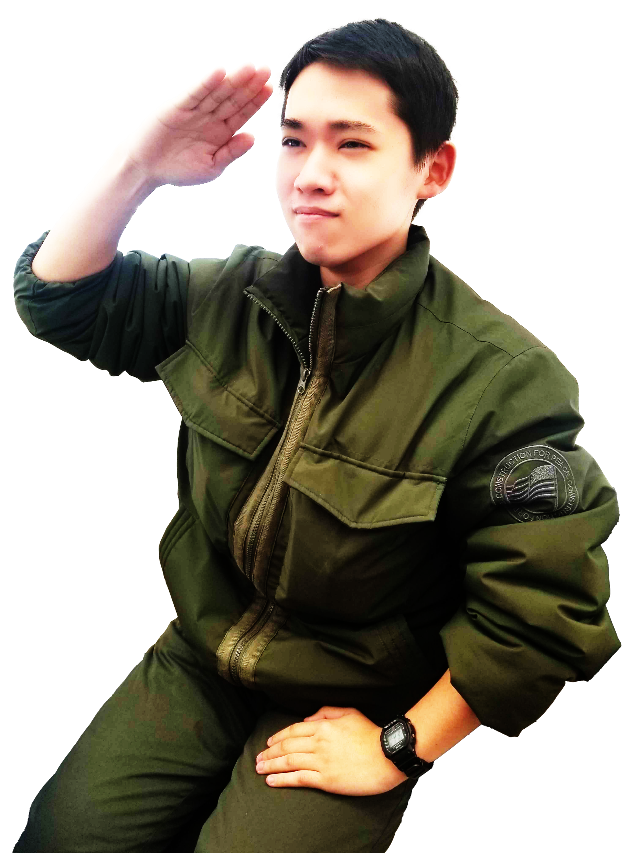
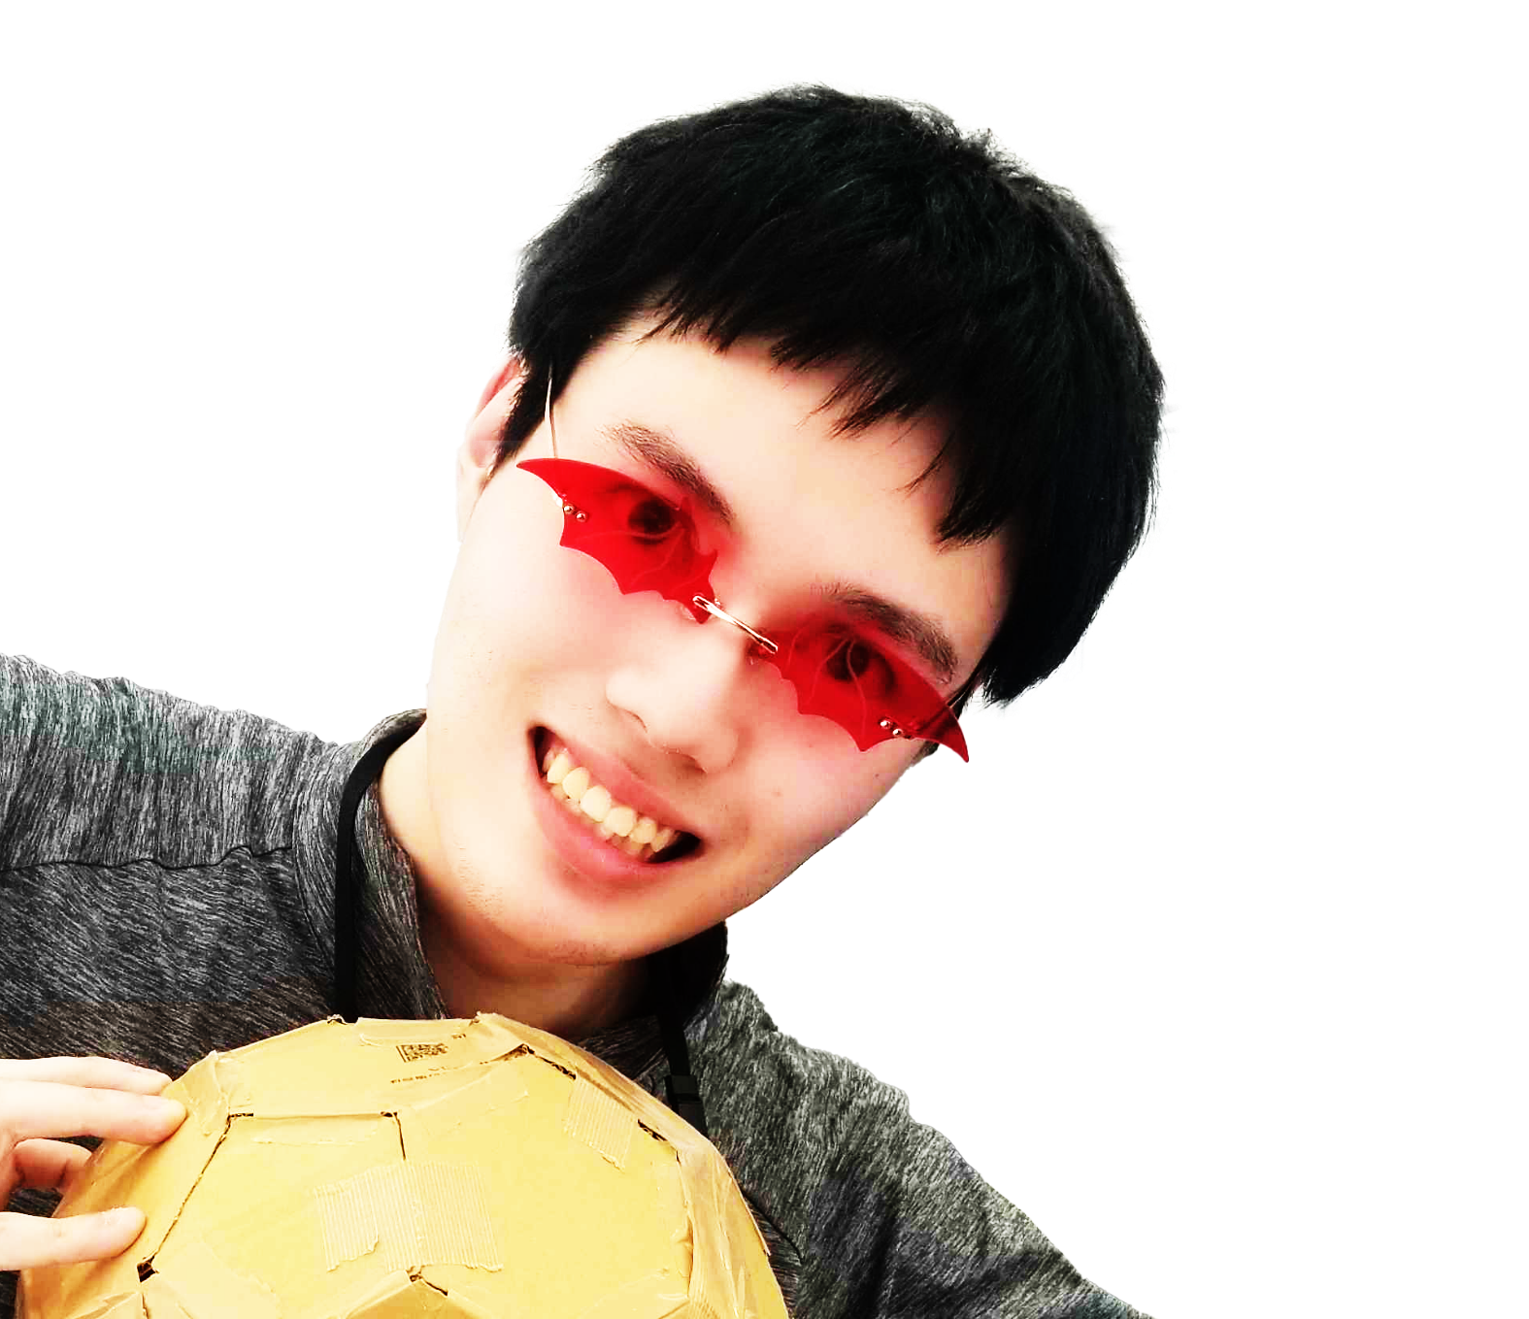
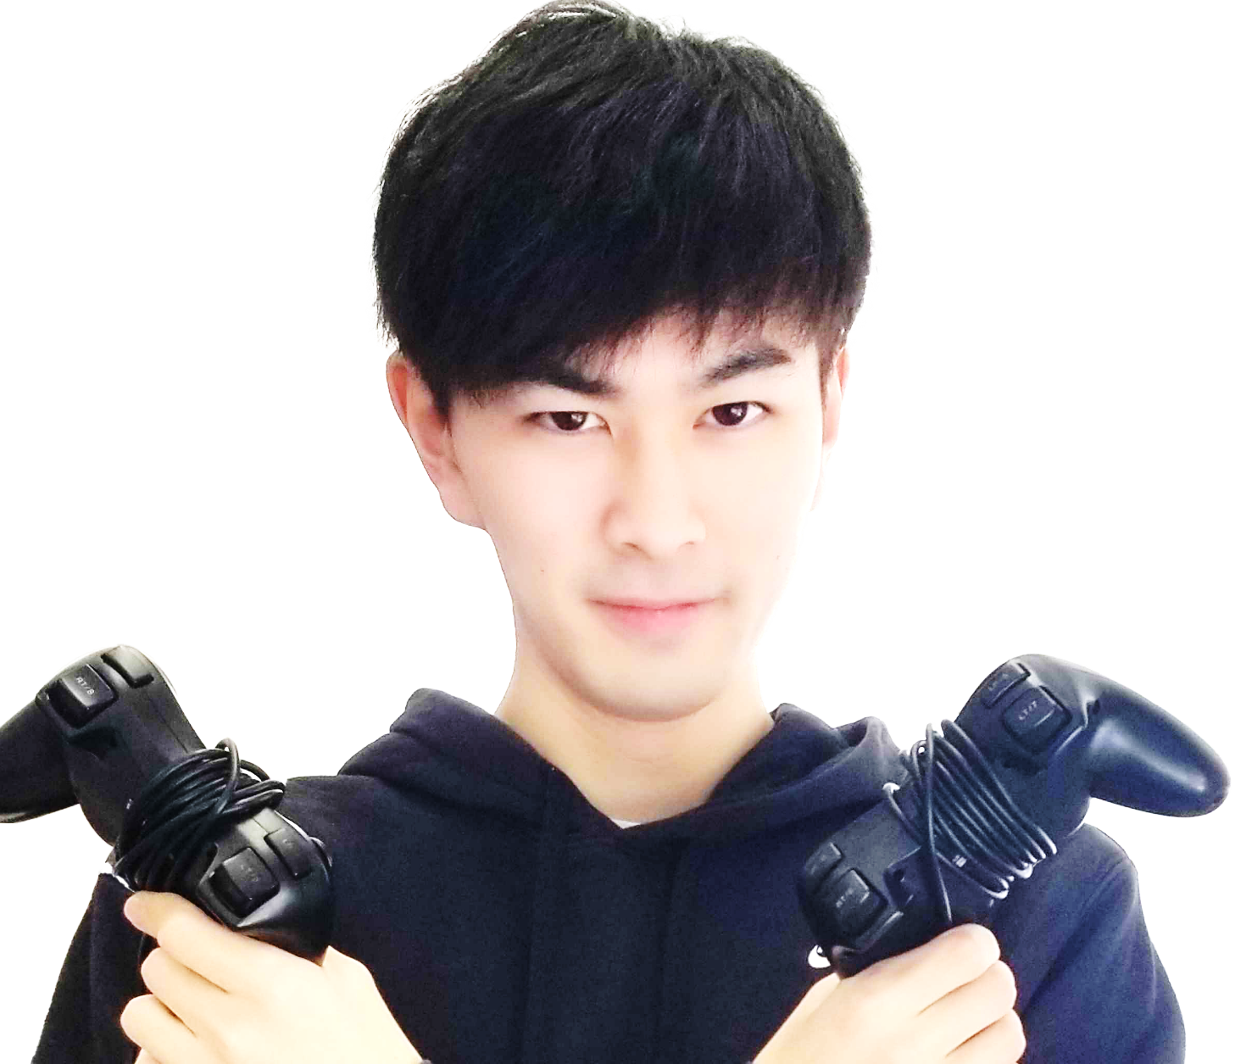
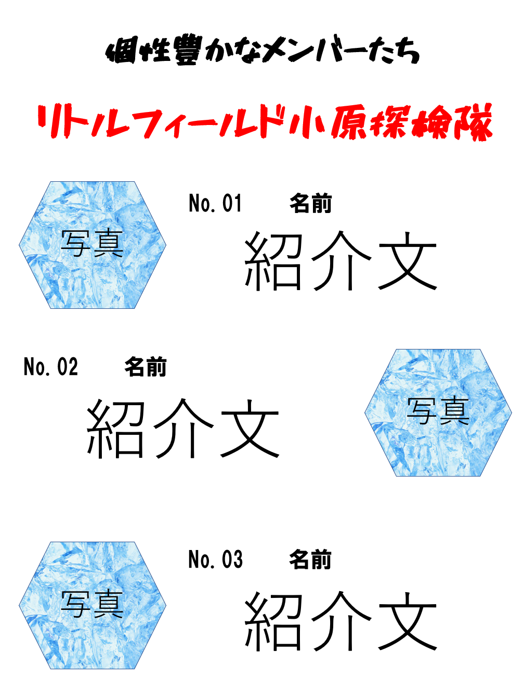
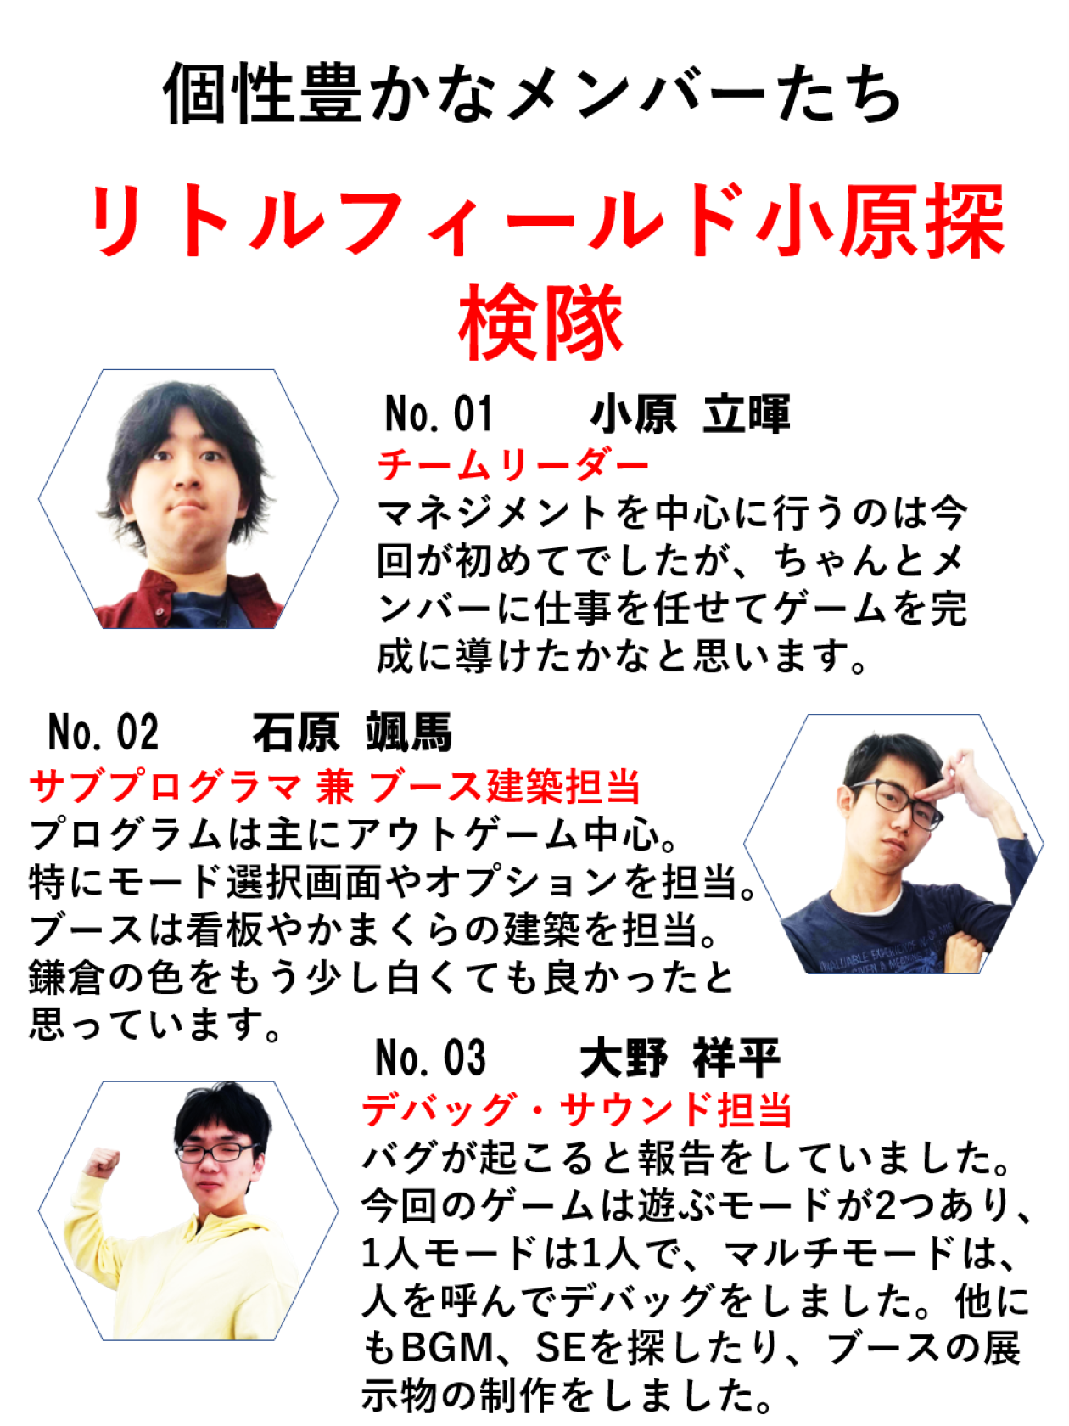
No.04 高山 桃也
メインプログラム担当 今回の制作はリーダーがスケジュール管理やメンバーの様子に気を配ってくれて、動きやすかったです。削った仕様はあれど、必要なものを動かし、発表会で色んな人の楽しむ姿を見れて嬉しかったです。
No.05 早川 友貴
雑用担当 プログラムでは、スコア等のUIの動きを担当しました。人手が足りないところを転々としながら制作していました。発表会でいいリアクションをもらえて嬉しかったです。
No.06 堀川 萩大
エフェクト担当 波が漂流物に当たる時、モード選択の地吹雪等細かい演出作成。ブース制作は、折り紙やジオラマ等でゲームを再現。紙を繋げて巨大ペンギンを作成。終始楽しく制作出来てよかった。
No.07 若木 一真
モデル制作・海流、UIプログラム担当
今回チーム制作で初めてプログラムを触りました。今迄はモデル、UI等を担当してたので、今回もそうかと思いきやプログラムを任され驚きました。水着ペンギンの水着と、パイロットペンギンの銃をとても拘りました。特に銃は３時間かけて作った力作です。

